Slide 1
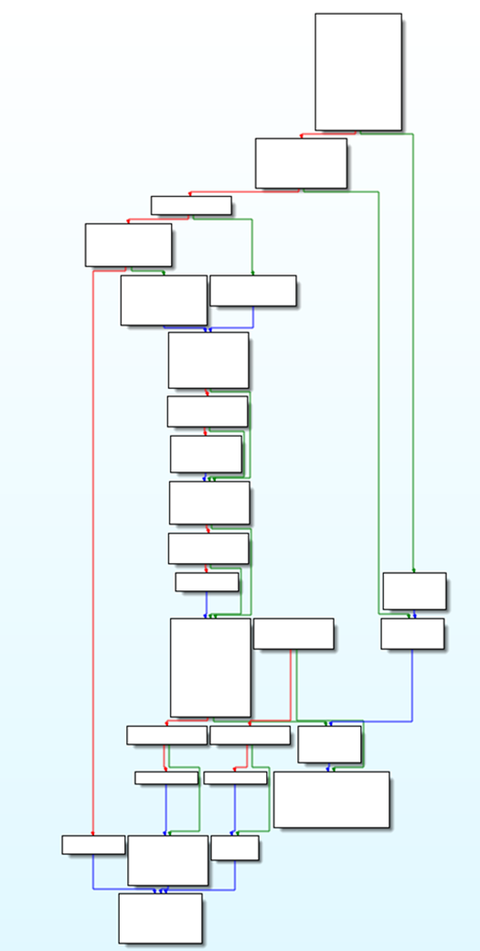
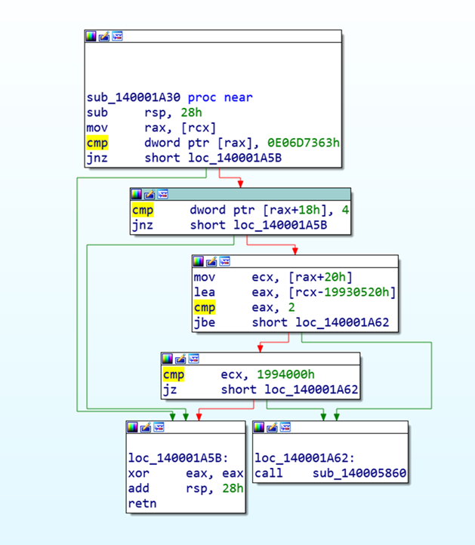
BCF
BCF（Bogus Control Flow）虚假控制流：
不透明谓词：
利用全局变量来构造条件表达式，以制造虚假控制流
全局变量不会有写入的地方，这个表达式为一条结果恒定的条件表达式
永不到达的分支：
只会走向一个真实分支，另外的虚假分支不会到达

Slide 2
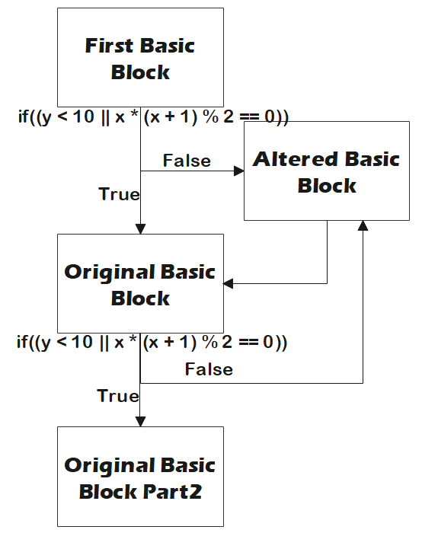
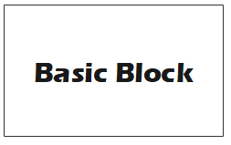
源码分析
入口函数runOnFunction
参数判断：
ObfTimes，对函数进行混淆的次数（defaultObfTime=1）
ObfProbRate，对基本块进行混淆的概率（defaultObfRate=30%）
调用bogus函数
调用doF函数
bogus函数
把所有基本块存入一个list中
每个基本块有ObfProbRate的概率被混淆
对基本块调用addBogusFlow函数
doF函数
将Function中所有为真的判断语句进行替换

Slide 3
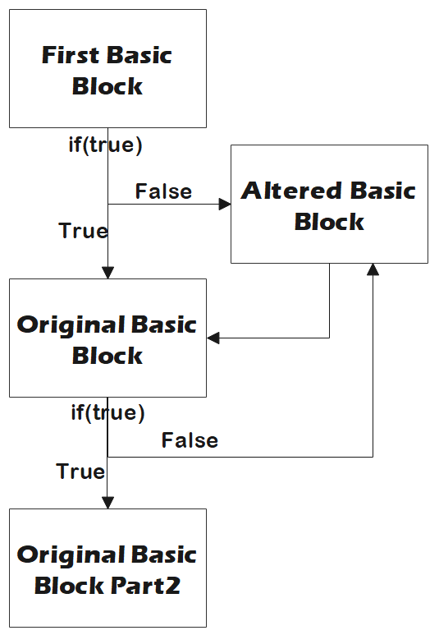
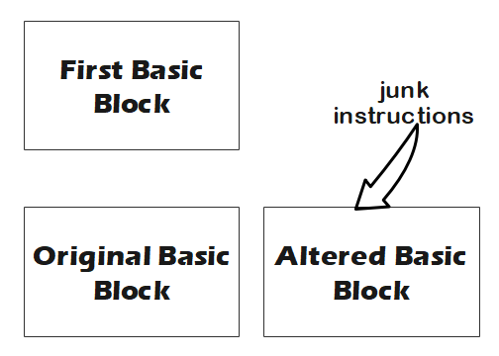
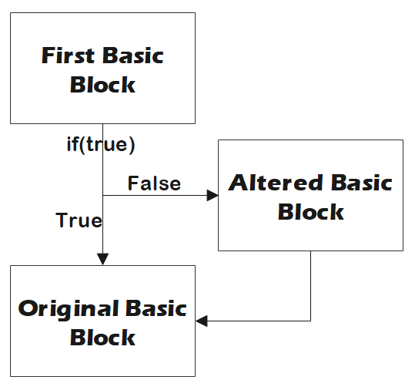
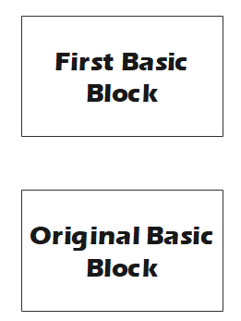
addBogusFlow函数
把BasicBlock分成两部分：
第一部分（First Basic Block）只包含PHI Node和一些调试信息；
第二部分（Original Basic Block）
创建虚假块：
克隆original basic block
调整firstBB和alteredBB结尾指令（return或branch）
将结尾指令从对应块中删除，消除与原有后继块的关系；
准备一个永真的分支指令；两个浮点数1.0的比较式；
在firstBB末尾用永真式创建跳转关系：为真跳转至originalBB，为假跳转至alteredBB；
在alteredBB末尾创建无条件跳转，跳转至originalBB
在First Basic Block末尾添加分支指令，条件为true
将originalBB最后一条跳转指令划分为一个新的基本块OriginalBBPart2；
删除originalBB结尾指令，消除与原有后继块的关系；
在originalBB末尾添加永真的分支指令；
创建跳转关系：为真跳转至Part2，为假跳转至虚假块AlteredBB
再划分originalBB并添加跳转
随机加入垃圾指令，生成 Altered Basic Block

Slide 4
doF函数：
将Function中所有为真的判断语句进行替换
初始化两个全局变量x和y为0
找到所有的恒为true的语句
表达式替换：
if(true)->
if((y < 10 || x * (x + 1) % 2 == 0))
删除原表达式

Slide 5
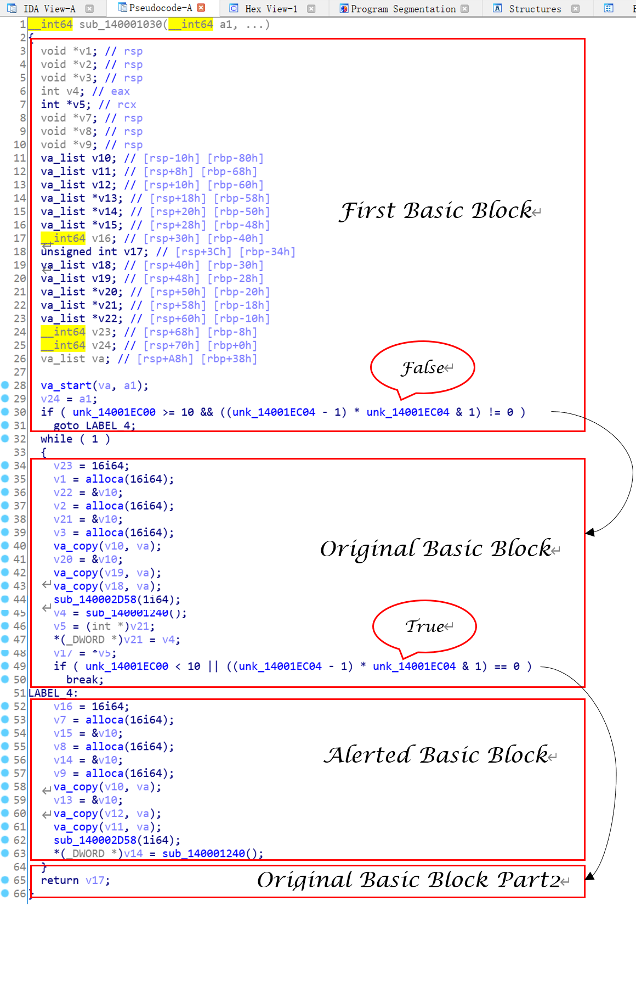
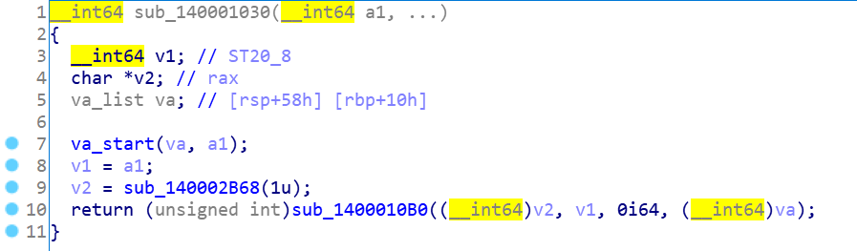
缺点：对动态分析时, 传统的不透明谓词的混淆效果并不理想
动态分析需要实际执行代码, 而不透明谓词由于需要保证程序语义的正确性, 在某些输入下必须执行分支中的关键代码, 这会使其暴露在逆向分析者的视野中。
动态分析可以进行单步调试, 通过对谓词内部逻辑的调试, 可以观察到寄存器等内存信息的细节, 在一定程度上降低了分析的难度。

Slide 6
BCF还原
数据流分析：
通过数据流分析对分支条件的布尔逻辑表达式进行化简来消除不可达路径；
通过常量传播和可用表达式来判断指定程序点的表达式是否为常量或是否可用已计算出的值替换,以避免表达式的重复计算；
当表达式依赖较多无法化简时，有效性将大大降低
静态程序分析：
通过静态符号执行对路径约束条件进行求解，根据约束求解器的结果判断路径是否可达；
由于静态分析并没有实际执行，因此在遇到循环、递归等代码逻辑或者环境交互等这些在静态分析中无法确定的情况时，会出现无法生成约束的问题，混淆后的程序会使所要求解的状态空间急剧增加，导致路径爆炸
符号执行：
形式化方法；软件分析技术
通过分析程序来得到让特定代码区域执行的输入
使用符号值作为输入，而非一般执行程序时使用的具体值
基于控制流程图生成一颗符号执行树，把所有路径表示为以输入的符号为变量的约束表达式
对特定路径的约束表达式求解得到可以触发目标代码的具体输入数据

Slide 7
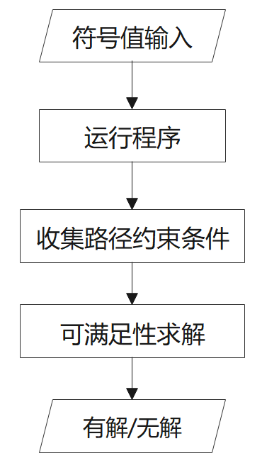
动态符号执行的路径不可达性分析方法：
用具体执行来驱动符号执行
直接执行库函数并能够跟环境交互，循坏次数和递归等都是确定的
缓解路径爆炸问题
在路径覆盖率及适应性方面表现更好动态分析的方式执行程序,
通过动态符号执行对不透明谓词混淆后的全部分支做路径不可达性分析：
从函数起始基本块到分支路径做动态符号执行收集路径的约束条件
对其进行可满足性求解；如果无解就判定分支不可达
从程序中去除不可达的分支，还原出原来的逻辑
动态符号执行：

Slide 8
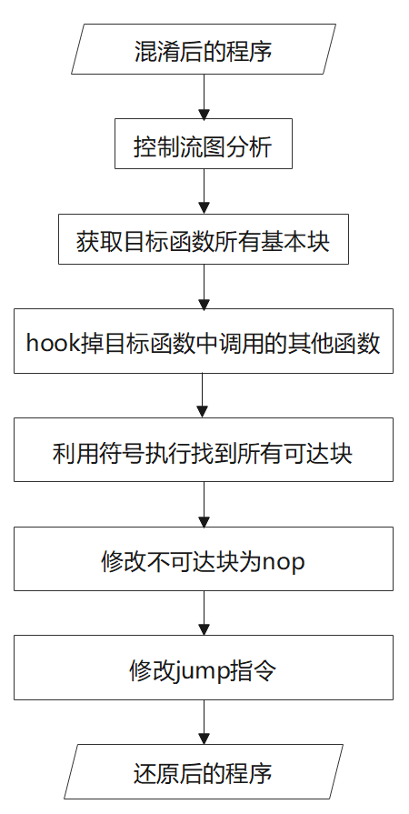
还原脚本
angr符号执行：
创建 project
self.proj = angr.Project(filename, load_options={'auto_load_libs': False})
调用的为Project类的构造函数_init_()；Project类是angr模块的主类，它对一个二进制文件进行初始的分析以及参数配置，并将数据存储起来进行后续进一步分析
设置 state
新建符号量 : BVS (bitvector symbolic ) 或 BVV (bitvector value)
把符号量设置到内存或者其他地方
设置 Simulation Managers ，进行路径探索的对象
运行，探索满足路径需要的值
约束求解，获取执行结果

Slide 9
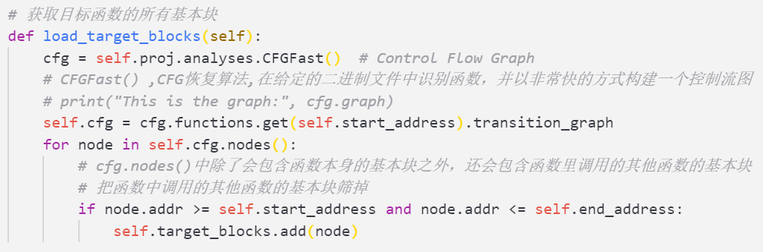
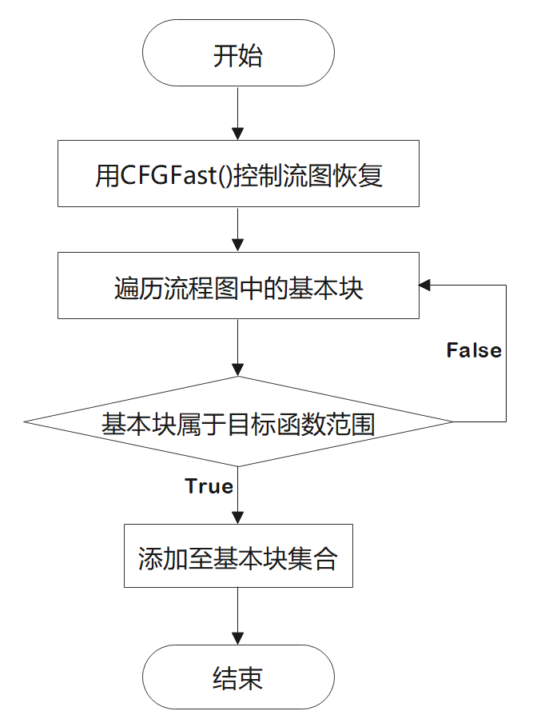
获取目标函数内所有基本块
CFGAccurate一般都需要提供一个start_state作为起始的状态点进行分析，这就导致分析并不全面。为了获得一个高代码覆盖率的CFG，可以使用CFGFast。
快速CFG恢复算法的目标是快速地恢复一个高覆盖率的控制流图，而不关心函数之间的可达性。
CFGFast执行步骤：
函数识别。如果应用程序包含指定函数地址的符号，那么它们也会被用于生成带有函数起始地址的图。此外，代表程序入口点的基本块也会被加入到图中。
递归反编译。递归反编译用于恢复已识别函数的直接跳转。
间接跳转解析。轻量级别名（alias）分析，数据流跟踪，结合预定义策略，被用来解决函数控制流转移。目前CFGFast包括跳转表识别和间接调用目标识别的策略。

Slide 10
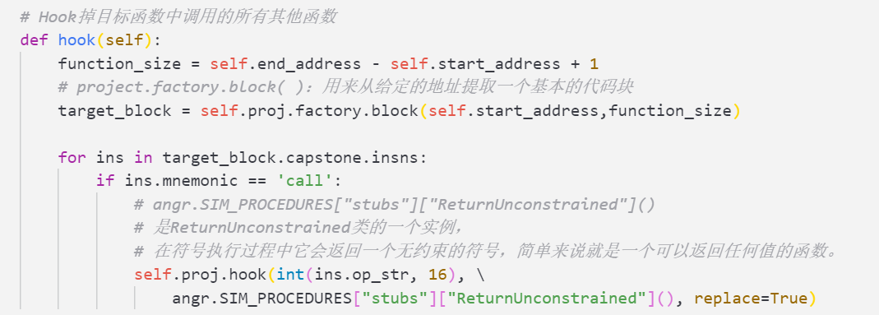
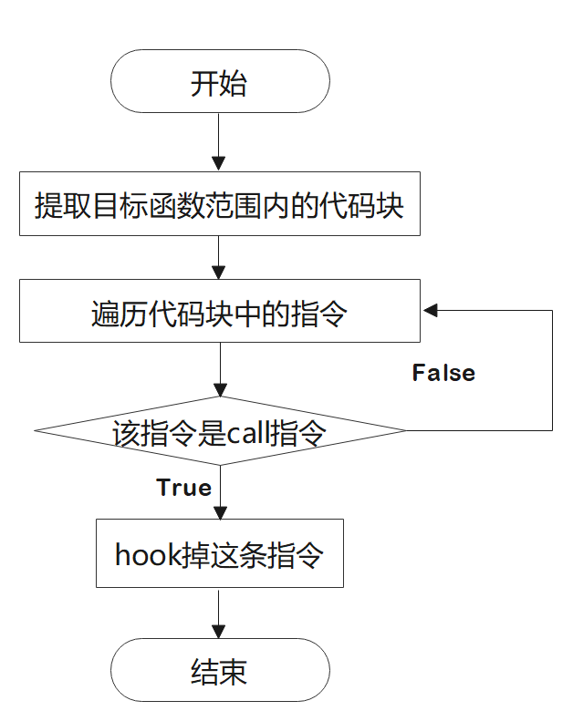
Hook掉目标函数内调用的其他函数
在符号执行一些静态链接的文件时，angr的符号执行模拟器会陷入到复杂的库函数中
在 angr 中使用 hook 来把指定地址的二进制代码替换为 python 代码。
angr 在模拟执行程序时，执行每一条指令前会检测该地址处是否已经被hook
如果是就不执行这条语句，转而执行hook 时指定的 python 处理代码。

Slide 11
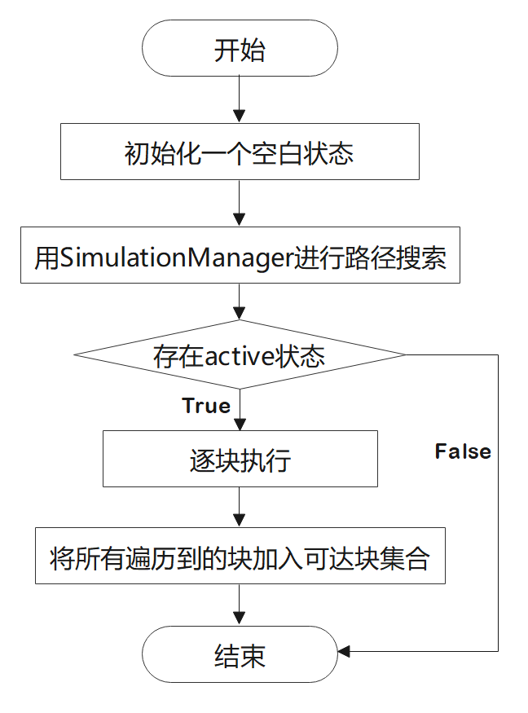
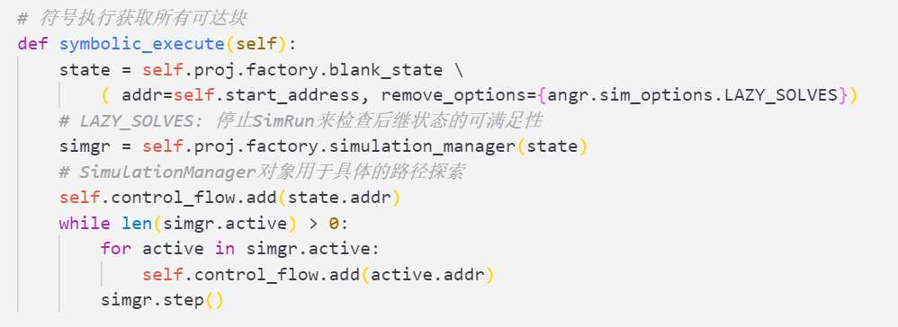
利用符号执行获取可达块
从目标函数开始，simgr.step()逐块执行，一直到没有active状态为止
step的过程，每碰到一个跳转就会分裂出两个新的active状态
一边符号执行一边将符号执行能遍历到的所以基本块的地址保存到control_flow中

Slide 12
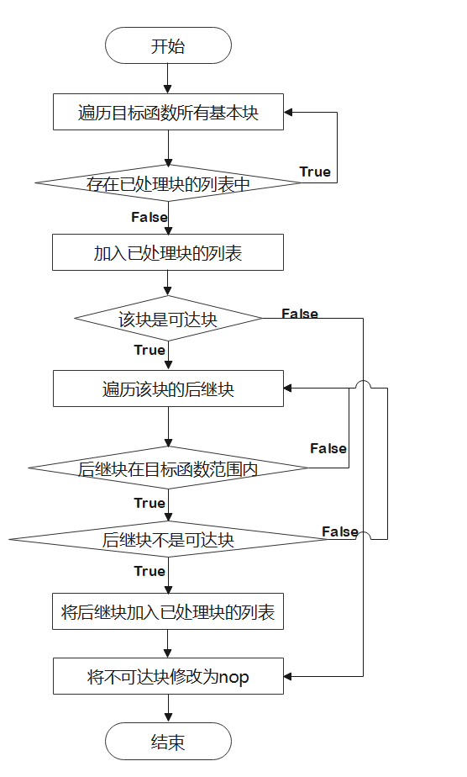
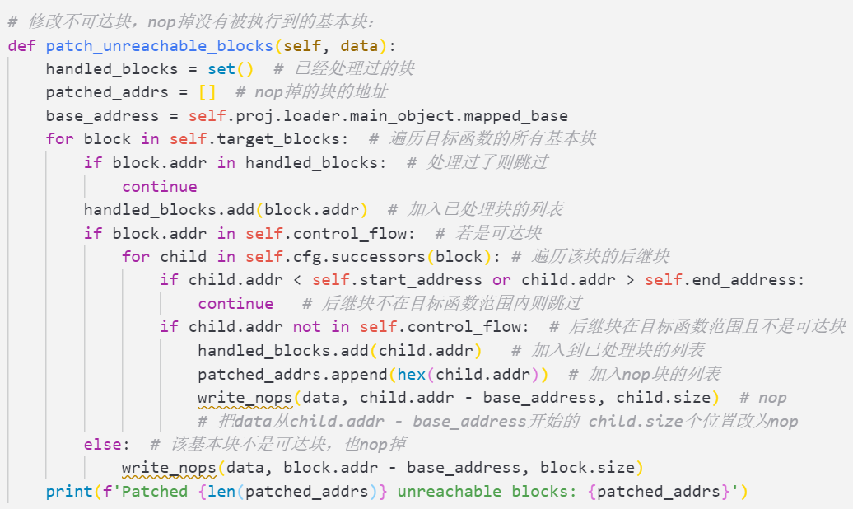
Nop掉不可达块

Slide 13
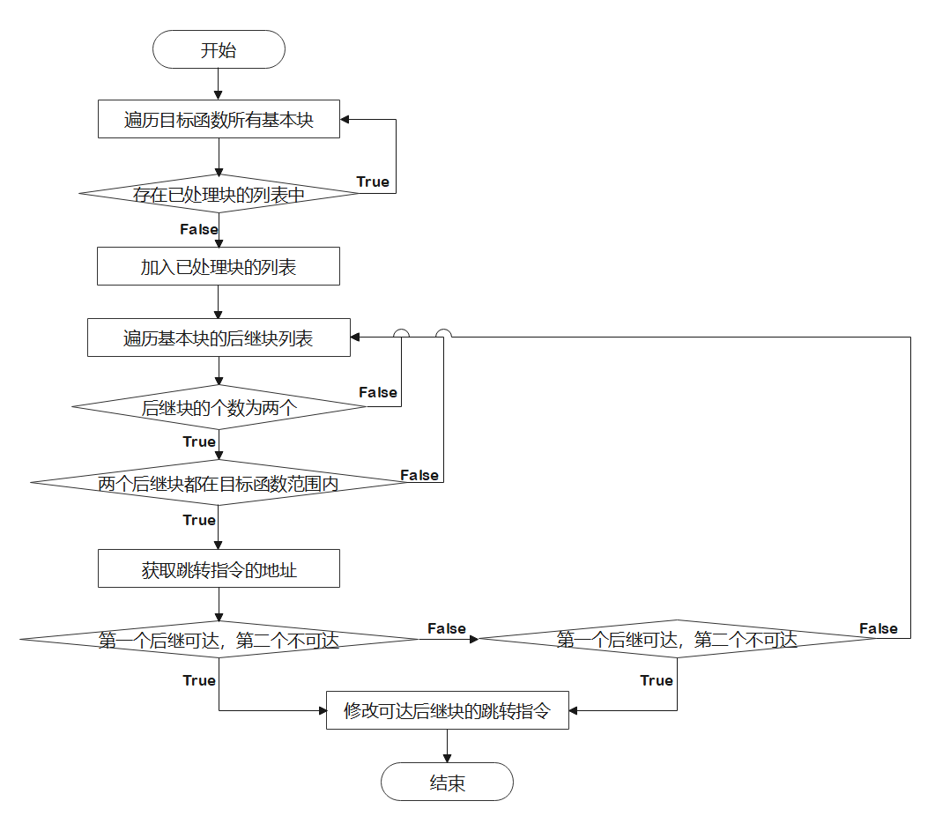
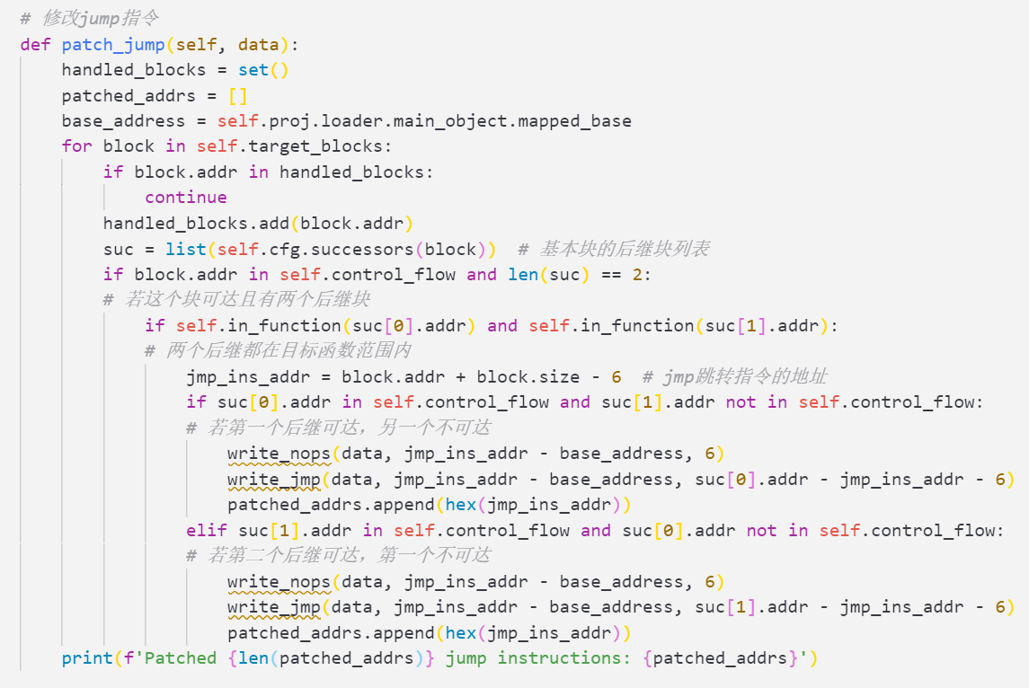
修改跳转指令

Slide 14
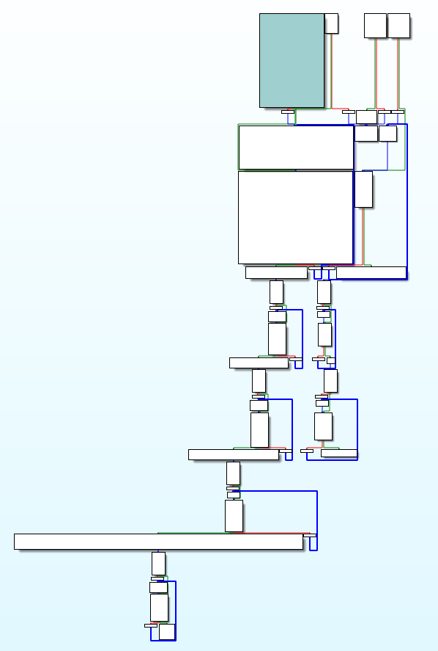
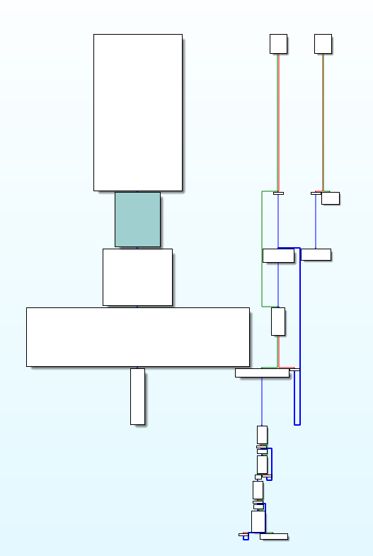

Slide 15
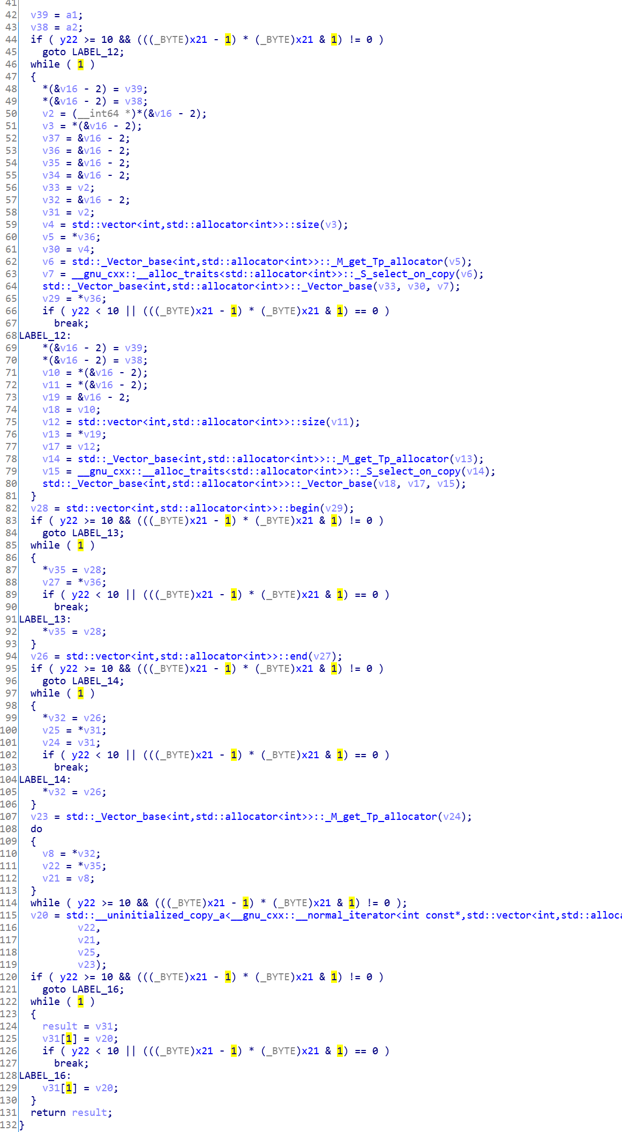
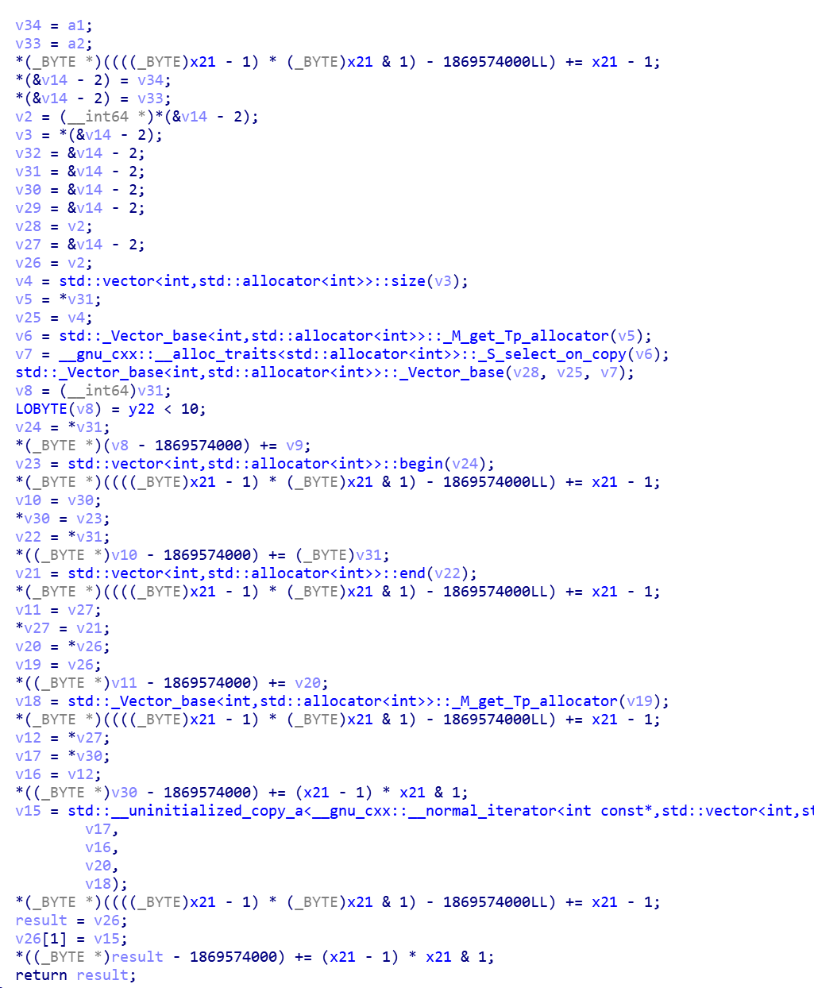

Slide 16
改进思路
对于Bogus Control Flow混淆，可以以更复杂的方法构造不透明谓词，使其在动态分析中不易被发现
陷门不透明谓词
可选技术：
基于混沌映射chaos来构造不透明谓词:
混沌：不可预测性；随机性
利用混沌映射的特性构造高安全性的不透明表达式
映射的选择：较高的伪随机性；对参数和初值敏感
在确定混沌不透明谓词输出时使用密钥
基于同余方程和中国剩余定理来构造一种参数化的不透明谓词:
根据密钥和几组模数相同的同余方程解的情况构造一种参数化的不透明谓词;
利用中国剩余定理判定不透明谓词的输出；
密钥只有在程序执行过程中才能随机确定，混淆变换对密钥具有高度的敏感性

Slide 17
感谢观看
创寰宇学府 育天下英才

